Slide 1
Présentation du projet
Louison Boutet – Loic Bigot – Mohamed Belkalai

Slide 2
Sommaire
Contexte
Phase d’analyse
Phase de conception
Phase de test
Problèmes rencontrés

Slide 3
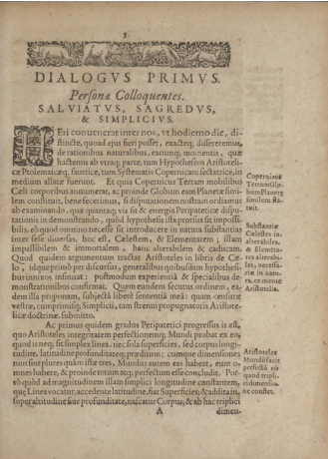

Contexte

Slide 4
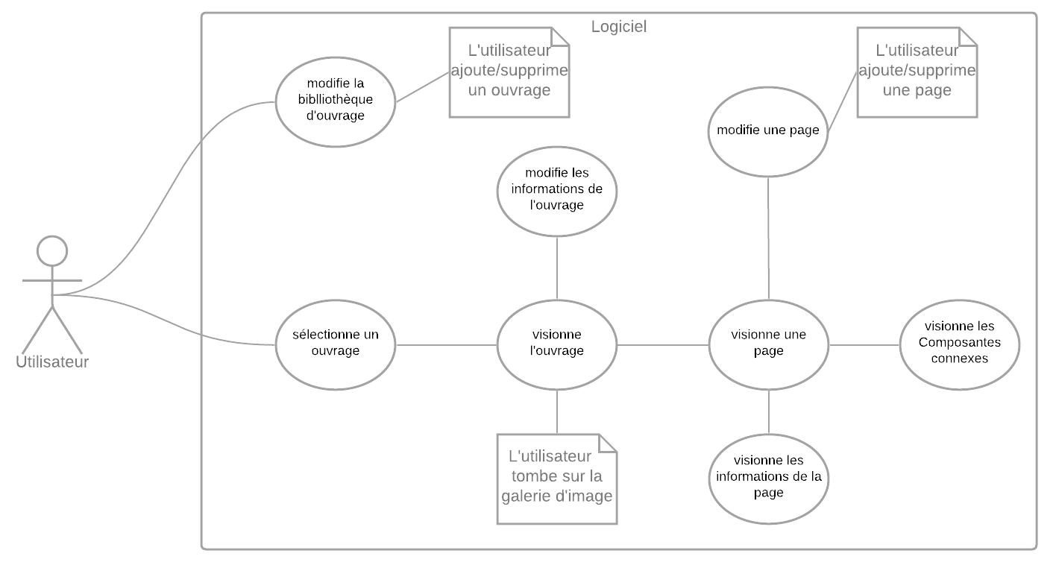
Phase d’analyse

Slide 5
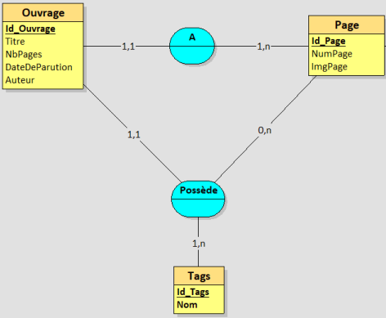
Phase d’analyse

Slide 6
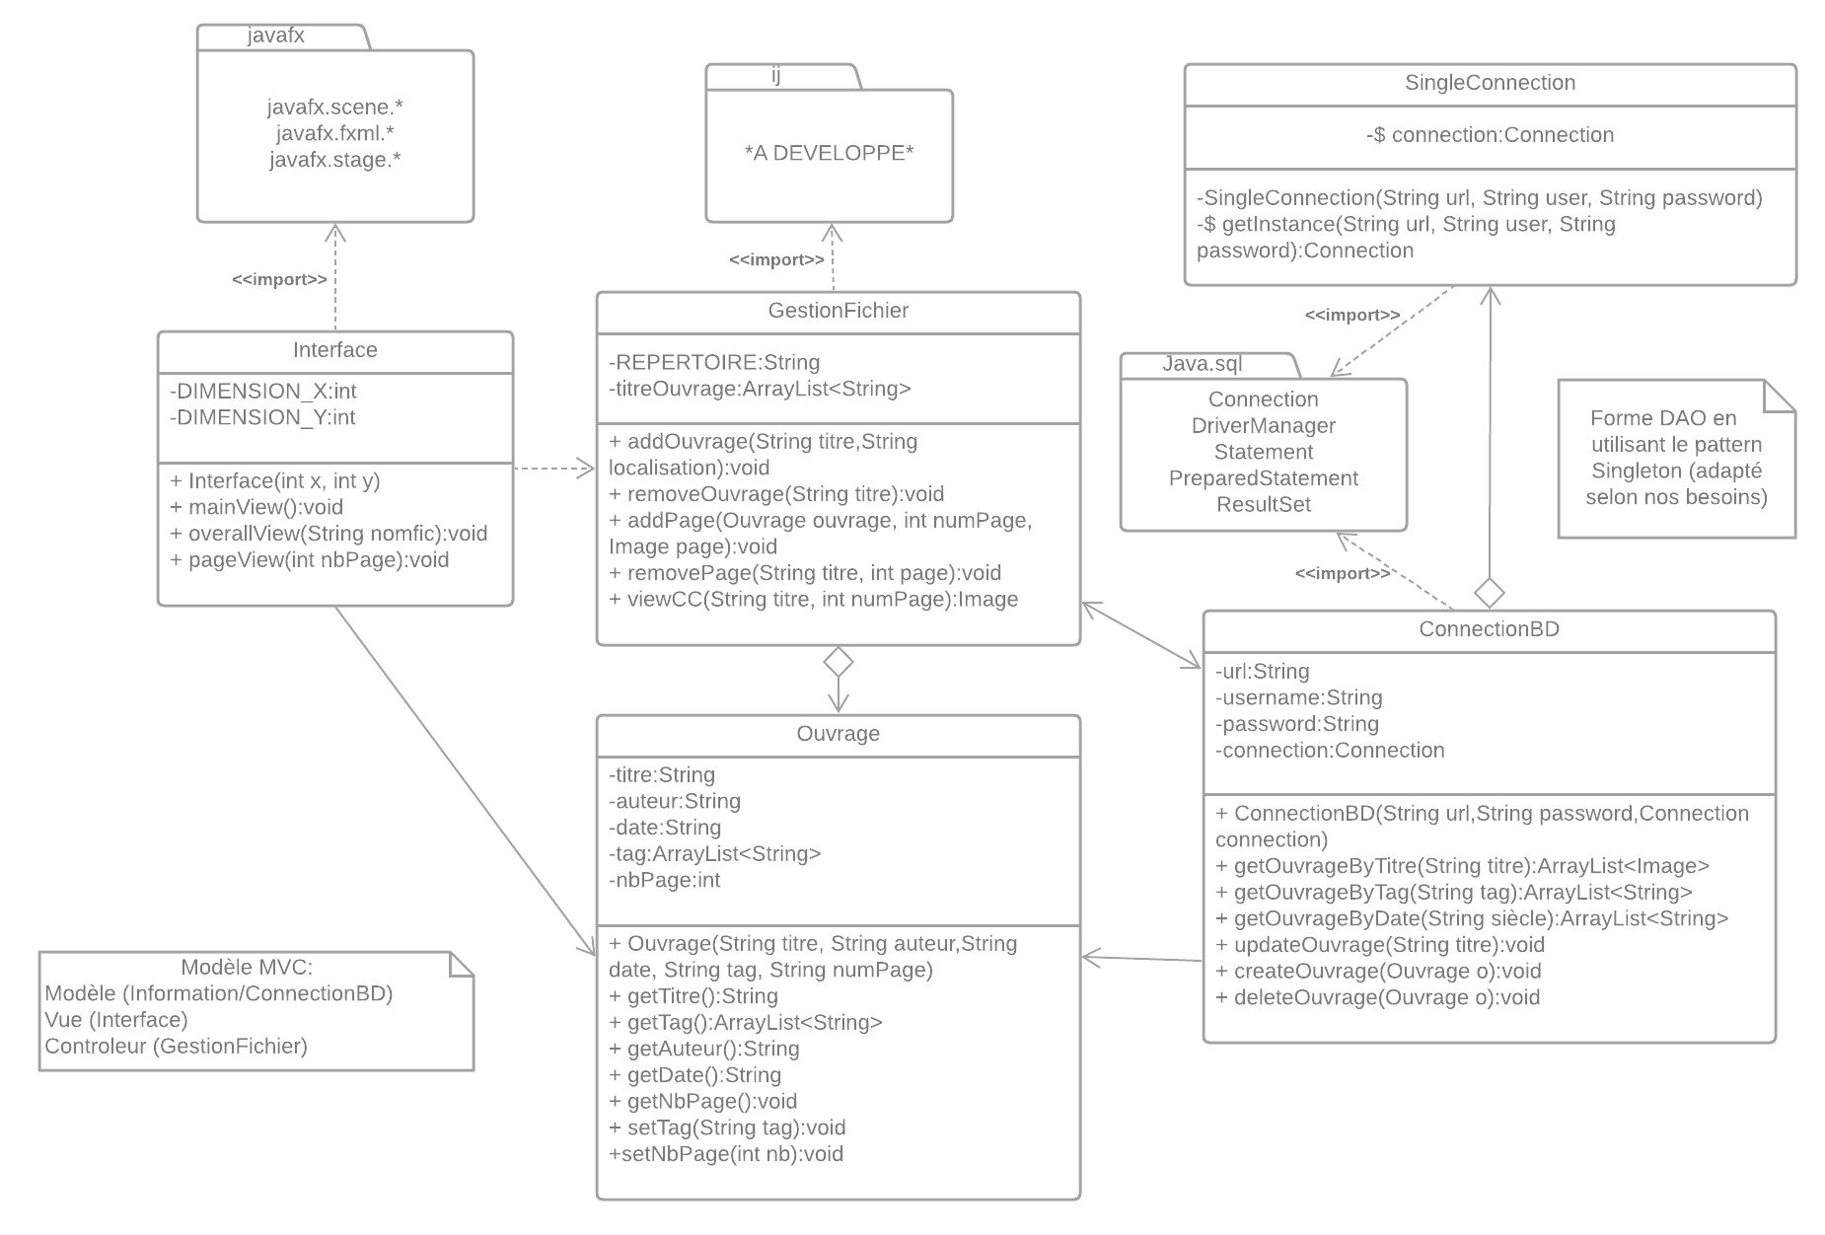
Phase d’analyse

Slide 7
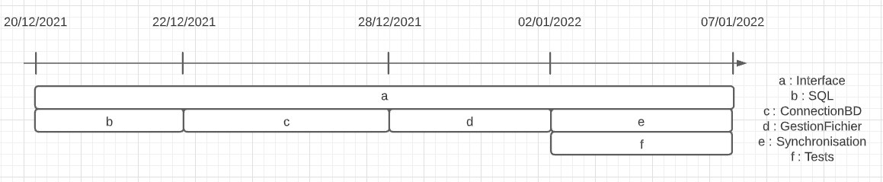
Phase de conception
Convention de codage :
Pas plus de 80 lignes pour une fonction
Pas plus de 80 caractères sur une ligne
Le code DOIT être formater et commenté uniquement du JavaDoc (sauf point important)
Les variables doivent être nommée en camelcases (première lettre en minuscule) et de façon éloquente. Les constantes en majuscule.

Slide 8
Phase de conception
Nous avons tout les trois utilisé UsbWebServer v8.6 (celui fourni par le cours). Nous avions donc les mêmes informations de connexion (port, username, password).
Nous avons générer le SQL à partir du MCD sur looping (même s’il necessitait des ajustements)
Nous avions tous dans la librairies du projet le jar JDBC qui nous a permis de faire le liens avec la base de donnée.

Slide 9
Phase de conception
Répartition du code :
- Interface : Louison/Loic
- ConnectionBD/SingleConnection : Mohamed/Loic
- GestionFichier : Mohamed
- Synchronisation : Loic

Slide 10
Phase de test
Séries de test initiales : Junit
Simple test durant le codage sur des méthodes main().

Slide 11
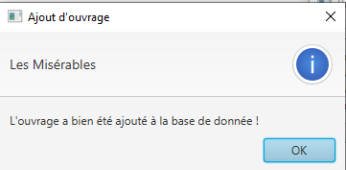
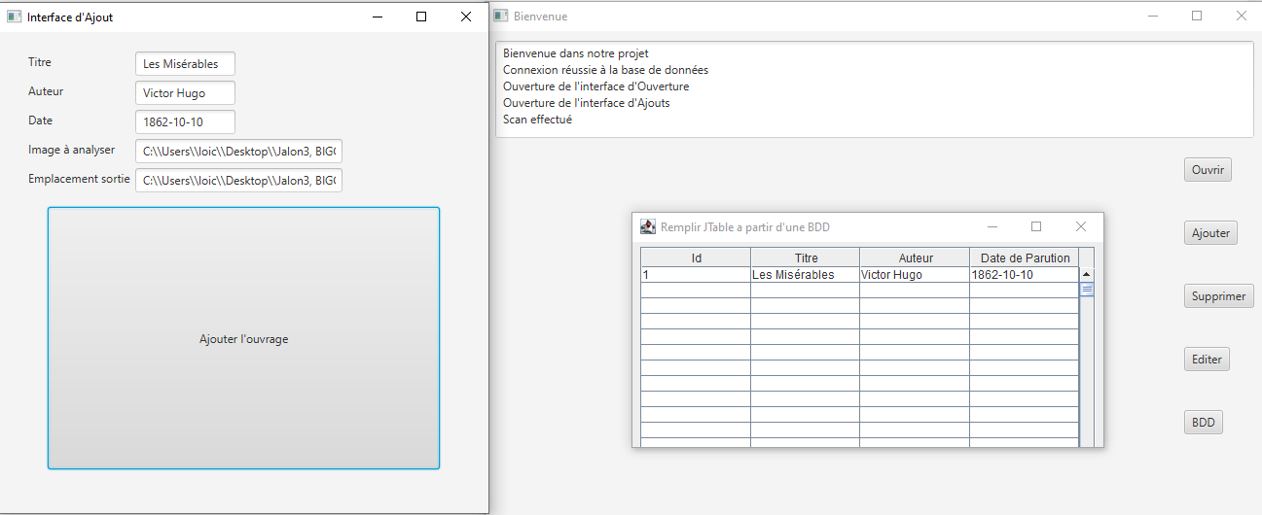
Notre interface graphique

Slide 12
Problème rencontrés

Slide 13
Fin de la présentation

